Slide 1
为什么要优化打包
项目越做越大，依赖包越来越多，打包文件太大
单页面应用首页白屏时间长，用户体验差

Slide 2
最终要实现的目的
减少 webpack 构建时间
减小打包后的文件大小
首页按需引入文件

Slide 3
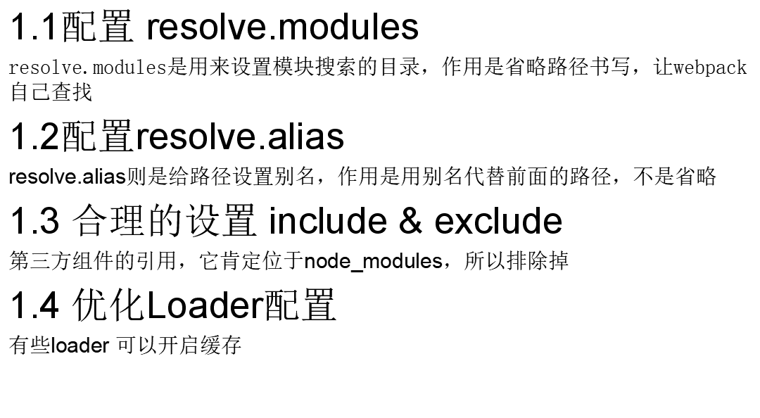
减少 webpack 构建时间

Slide 4
1.5优化resolve.extensions配置
后缀尝试列表要尽可能小，不要将项目中不可能存在的情况写到后缀尝试列表中。
频率出现最高的文件后缀要优先放在最前面，以做到尽快退出寻找过程。
在源码中写导入语句时，要尽可能带上后缀，从而可以避免寻找过程
1.6module.noParse
配置项可以让 Webpack 忽略对部分没采用模块化的文件的递归解析处理
1.7HappyPack构建
允许 Webpack 使用 Node 多线程进行构建来提升构建的速度
由于 HappyPack 对 url-loader 和 file-loader 的支持度的问题，所以，我们此处，打包图片文件的时候，并没有使用 HappyPack
1.8使用ParallelUglifyPlugin多进程压缩代码文件

Slide 5
1.9dll 动态链接库
说到底dll 其实就是缓存，就是把plugin静态导入
个人觉得用这个还不如Externals
但是前提是需要一个稳定优秀的CDN服务器
同时要注意在使用 Externals 的时候，还需要同时去更新 HTML 里面的 CDN
2.0选择可代替dll的plugin
2.1 将大型的第三方框架不进行依赖，而是通过cdn方式引入
打包时，把vue、vuex、vue-router、axios等，换用国内的bootcdn 直接引入到根目录的index.html中。在webpack设置中添加externals，忽略不需要打包的库。
2.2保持最新版本

Slide 6
比较实用的方法: 按需加载，优化loader配置，关闭生产环境的sourceMap，CDN优化。
vu-cli已做的优化： 代码压缩，提取公共代码，再优化空间不大

